Slide 1
ㅣ

Slide 2
응용 계층 - HTTP의 기초
DNS와 URI/URL
도메인 네임: 문자열 형태의 호스트 특정 정보, IP주소와 대응됨
ex) www.google.com
도메인 네임과 그에 대응하는 IP 주소는 네임 서버(DNS 서버)에서 관리

Slide 3
응용 계층 - HTTP의 기초
루트 도메인: 최상위에 존재하는 보이지 않는 점
최상위 도메인: com, net, org, kr(한국), jp(일본), cn(중국), us(미국) 등
2단계 도메인: 최상위 도메인의 하부 도메인, 실제 소유자가 등록한 이름
3단계 도메인: 세부 서비스 구분 (예: 웹 서버)
-> 전체 주소 도메인 네임(FQDN, Fully-Qualified Domain Name)

Slide 4
응용 계층 - HTTP의 기초
DNS와 URI/URL
도메인 네임 시스템(DNS): 계층적 형태를 이룬 도메인 네임 관리 체계
로컬 네임 서버에 캐시되어 있는 주소가 아닌 경우 각각의 계층 서버에서 탐색 후 연결

Slide 5
응용 계층 - HTTP의 기초
DNS와 URI/URL
자원: 네트워크 상의 메시지를 통해 주고받는 대상
URI: 웹 상에서 자원을 식별하기 위한 정보
URN: 이름으로 자원을 식별하는 방식
URL: 위치로 자원을 식별하는 방식

Slide 6
응용 계층 - HTTP의 기초
scheme
- 자원에 접근하는 방법, 일반적으로 프로토콜이 명시됨
authority
- IP 주소나 도메인 네임
path
- 자원이 위치하고 있는 경로 ex) /home/images/a.png
query
- URL에 대한 매개변수 역할의 문자열, 키=밸류의 형태
fragment
- 자원의 일부분, 한 조각을 가리키기 위한 정보

Slide 7
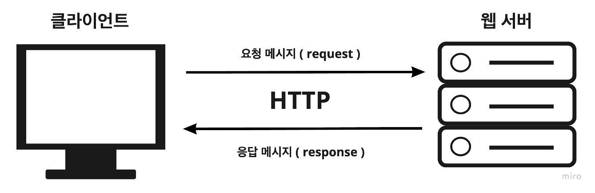
응용 계층 - HTTP의 기초
HTTP의 특징과 메시지 구조
HTTP의 특징
요청 응답 기반 프로토콜
미디어 독립적 프로토콜
스테이트리스 프로토콜
지속 연결 프로토콜
1. 요청 응답 기반 프로토콜
요청을 보내는 클라이언트와 응답을 보내는 서버가 서로 HTTP 요청/응답 메시지를 주고받는 구조로 작동

Slide 8
응용 계층 - HTTP의 기초
2. 미디어 독립적 프로토콜
미디어 타입에 특별한 제한을 두지 않고 독립적으로 작동이 가능하다.
주고받는 자원의 특성과 무관하게 자원을 주고받는 수단의 역할만 수행
타입/서브타입의 형식으로 구성
타입: 데이터의 유형
서브타입: 주어진 타입에 대한 세부 유형

Slide 9
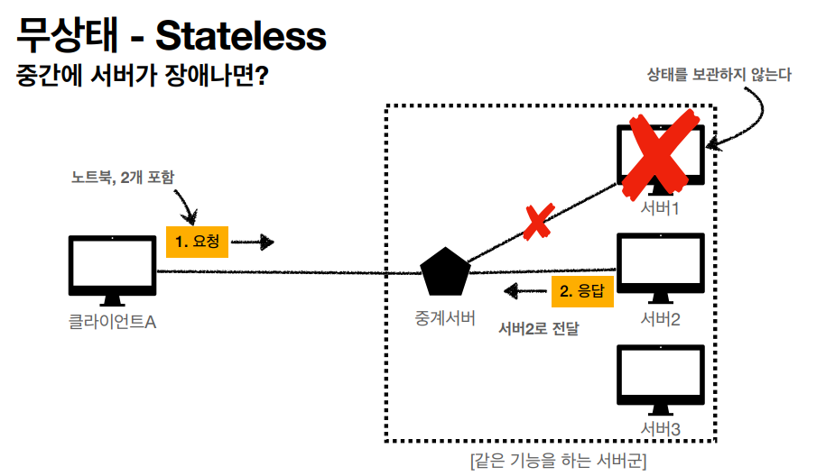
응용 계층 - HTTP의 기초
3. 스테이트리스 프로토콜
서버는 HTTP 요청을 보낸 클라이언트 관련 상태를 저장하지 않음
-> 많은 클라이언트와 동시 상호작용으로 부담 증가하기 때문
확장성과 견고성이 중요한 설계 목표

Slide 10
응용 계층 - HTTP의 기초
4. 지속 연결 프로토콜
초기 HTTP(1.0 이하)는 3-way handshake를 통해 TCP 연결 수립 후 응답 수신 시 연결 종료하는 방식
1.1 버전 이상에서는 하나의 TCP 연결 상에서 여러 요청-응답을 주고받는 킵얼라이브 기술 사용

Slide 11
응용 계층 - HTTP의 기초
HTTP 메시지 구조

Slide 12
응용 계층 - HTTP의 기초
HTTP 메서드

Slide 13
응용 계층 - HTTP의 기초
GET 메서드
자원 조회

Slide 14
응용 계층 - HTTP의 기초
POST 메서드
다양한 특정 작업 요청 시, 주로 새로운 자원을 서버에 생성하고자 할 때 사용

Slide 15
응용 계층 - HTTP의 기초
PUT/PATCH 메서드
덮어쓰기/부분 수정

Slide 16
응용 계층 - HTTP의 기초
DELETE 메서드
자원 삭제

Slide 17
응용 계층 - HTTP의 기초
HTTP 상태 코드
요청의 결과를 나타내는 3자리 정수

Slide 18
응용 계층 - HTTP의 기초
HTTP 주요 헤더
요청
Host
User-Agent
Referer
응답
Server
Allow
Location
전부
Date
Content-Length
Content-Type, Content-Language, Content-Encoding
Connection

Slide 19
응용 계층 - HTTP의 응용
쿠키
Stateless한 특성을 보완하기 위해 사용
서버에서 생성, 클라이언트에 저장
<이름, 값> 쌍 형태의 데이터

Slide 20
응용 계층 - HTTP의 응용
캐시
개인 전용 캐시(private cache): 클라이언트에 저장
공용 캐시(public cache): 클라이언트와 서버 사이 중간 서버에 저장
캐시 신선도: 캐시 데이터가 서버의 데이터와 얼마나 유사한지 정도
캐시의 유효기간이 만료되면 서버에 원본 자원 변경 여부를 확인하여 캐시 신선도 유지
-> 변경된 경우 200과 함께 데이터 반환
-> 변경되지 않은 경우 304(Not Modified) 반환
-> 삭제된 경우 404 반환

Slide 21
응용 계층 - HTTP의 응용
콘텐츠 협상
같은 URI에 대해 다른 자원의 표현을 구분하기 위해 클라이언트가 가장 적합한 자원의 표현을 제공하는 기술

Slide 22
응용 계층 - HTTP의 응용
SSL/TLS와 HTTPS
HTTPS는 HTTP에 SSL 혹은 TLS라는 프로토콜이 추가된 것
오늘날 TLS 1.2/1.3 버전이 주로 사용

Slide 23
응용 계층 - HTTP의 응용
SSL/TLS와 HTTPS
HTTPS는 HTTP에 SSL 혹은 TLS라는 프로토콜이 추가된 것
오늘날 TLS 1.2/1.3 버전이 주로 사용

Slide 24
프록시와 안정적인 트래픽
오리진 서버와 중간 서버: 포워드 프록시와 리버스 프록시
오리진 서버: 클라이언트에게 권한이 있는 응답을 보낼 수 있는 HTTP 서버

Slide 25
프록시와 안정적인 트래픽
오리진 서버와 중간 서버: 포워드 프록시와 리버스 프록시
구분 | 프록시 (Proxy) | 게이트웨이 (Gateway)
역할 | 클라이언트와 서버 사이의 중계자 | 서로 다른 네트워크/프로토콜을 연결
기능 | 요청을 대신 전달하거나 캐시, 필터링 | 프로토콜 변환, 네트워크 구조 변환
위치 | 보통 클라이언트 측에 가까움 (내부망) | 네트워크 경계 지점 (내부 ↔ 외부)
보안 | 접근 제어, URL 필터링, 사용자 로그 | 방화벽 기능 포함, 포맷 변환 등
예시 | 웹 프록시 서버 (squid), 캐시 서버 | 인터넷 게이트웨이, 이메일 게이트웨이
프로토콜 변환 | 없음 (HTTP는 HTTP로 중계) | 가능 (HTTP ↔ SMTP 등 가능)
대표 목적 | 속도 향상, 접근 통제 | 서로 다른 네트워크 연결 및 변환

Slide 26
프록시와 안정적인 트래픽
고가용성: 로드 밸런싱과 스케일링
가용성 =
업타임: 정상 사용 시간
다운타임: 사용이 불가능한 시간
고가용성: 가용성이 높은 => 전체 사용 시간 중 대부분을 사용할 수 있는 특성

Slide 27
프록시와 안정적인 트래픽
고가용성: 로드 밸런싱과 스케일링
로드 밸런싱: 트래픽이 특정 서버에만 몰리지 않게 고른 분배를 하는 기술
로드 밸런서: HAProxy, Envoy, Nginx 등
라운드 로빈 알고리즘: 단순히 서버를 돌아가며 부하를 전달하는 알고리즘
최소 연결 알고리즘: 연결이 적은 서버부터 우선적으로 부하를 전달하는 알고리즘

Slide 28
프록시와 안정적인 트래픽
고가용성: 로드 밸런싱과 스케일링
스케일업: 기존 서버 부품을 고사양으로 업그레이드, 수직적 확장
스케일아웃: 기존 서버 부품을 여러 개 비치, 수평적 확장

Slide 29
프록시와 안정적인 트래픽
Nginx로 알아보는 로드밸런싱
실습

Slide 30
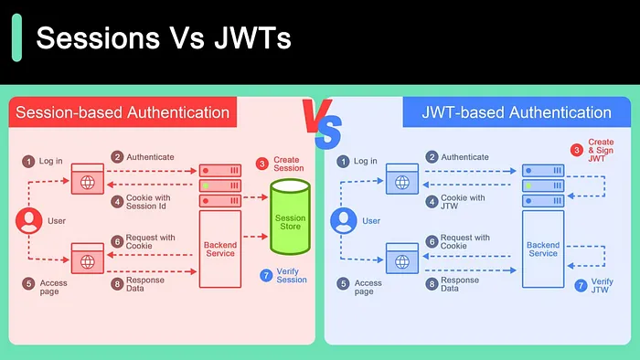

Slide 31
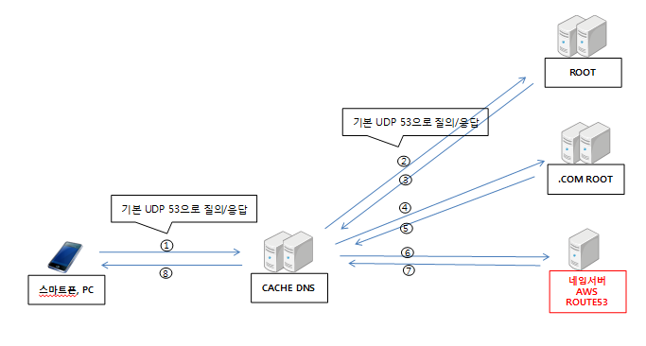
발생 가능한 문제점
- DNS 전파 지연: DNS 캐시 영향으로 오래된 IP 사용 가능
- 순간 다운타임: 새 EC2 준비 전 연결 시 서비스 불안정 발생
- Public IP 고정 어려움: 매 배포마다 IP 변경 → 운영 번거로움
- 가용성 부족: 단일 EC2 의존 → 장애 발생 시 전체 중단
- 운영 자동화 부족: A레코드 수작업 변경 → 자동화 어려움
개선 방향
- Elastic IP 활용 → Public IP 고정
- Auto Scaling + Load Balancer 도입 → 무중단 배포
- 블루-그린, Canary 배포 등 점진적 전환 방식 도입
- IaC, CI/CD 파이프라인 구축 → 운영 자동화

